Slide 1
Презентация на тему: «Здоровый образ жизни»
Автор:
Руководитель: Доронина И.А

Slide 2
Здоровый образ жизни- это образ жизни человека,направ ленный на профилактику болезней и укрепление здоровья

Slide 3
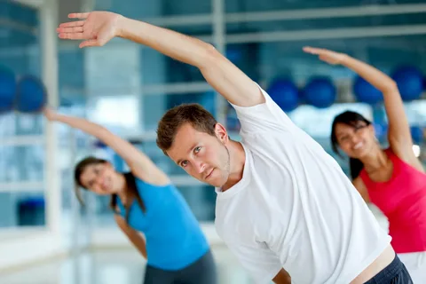
Занятия физической культурой- одна из основных состовляющих здорового образа жизни.

Slide 5
2. Длительную
Молодость и красивую
фигуру

Slide 6
Здоровый образ жизни помогает нам выполнять наши цели и задачи, успешно реализовывать свои планы, справляться с трудностями.

Slide 7
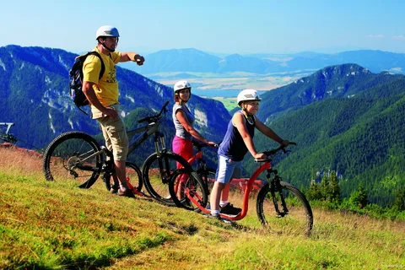
Залог Здорового образа жизни- Активный отдых!!!

Slide 8
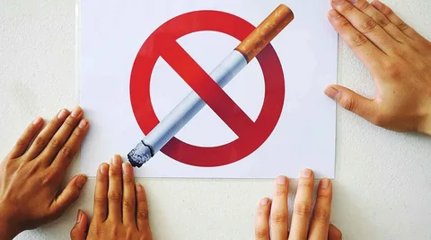
1. Отказ от курения, наркотиков и употребление алкоголя;

Slide 9
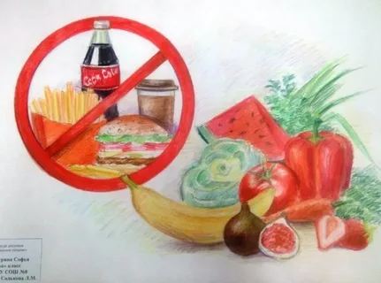
2. Здоровое питание:
Умеренное, соответствующее физиологическим особенностям конкретного человека, информированность о качестве употребляемых продуктов.

Slide 10
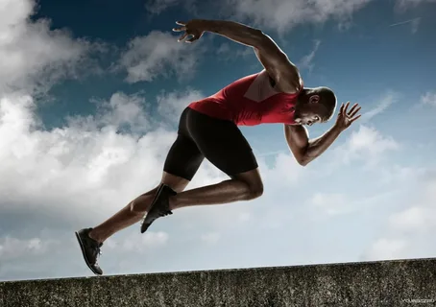
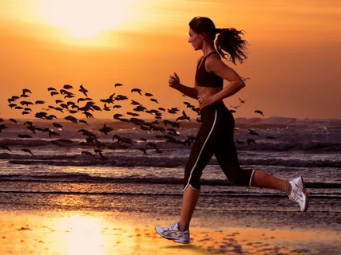
3. Движение физически активная жизнь, включая специальные физические упражнения.

Slide 11
Актуальность
Отношение студентов к физической культуре и спорту является одной из актуальных проблем учебно- воспитательного процесса

Slide 12
Обеспечение здорового образа жизни
Основными субъективными факторами, влияющими на здоровье, которые зависят в той или иной степени от поведения студента, являются:
1. Достаточная двигательная активность.
2. Рациональное питание.
3. Ритмичность в труде и отдыхе, ритмичность (режим) в жизни и учебе.
4. Умение противостоять и бороться с негативным влиянием стресса.
5. Личная гигиена и закаленность организма.
6. Профилактика самоотравления.
Все эти факторы и определяют здоровый образ жизни.

Slide 13
Исследования и практический опыт показали, что роль активного отдыха существенно повышается. Активный отдых способствует восстановлению двигательной функции, сердечно- сосудистой и других систем.

